Slide 1

Предметно – развивающая среда раннего возраста
Воспитатель высшей категории :
Бугаёва Лариса Александровна

Slide 2
Детский сад с. Рощино представляет:
Детки в садике живут,
Здесь играют и поют,
Здесь друзей себе находят,
На прогулку с ними ходят.
Детский сад одна семья.
Будем вместе ты и я-
Радостно трудиться
И всему учиться.

Slide 3
Центр познавательно- практической деятельности
Цели:
Развивать понятия через собственные наблюдения и эксперименты
Обеспечивать основы для последующего изучения окружающего мира

Slide 4
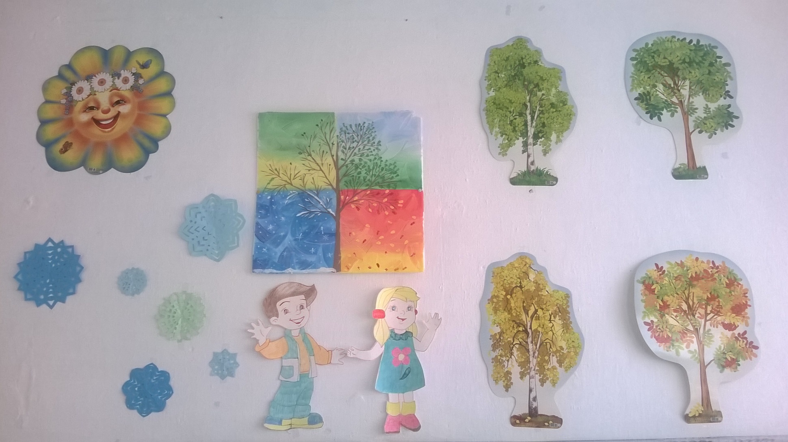
Время года наблюдаем, быстро всё запоминаем.

Slide 5
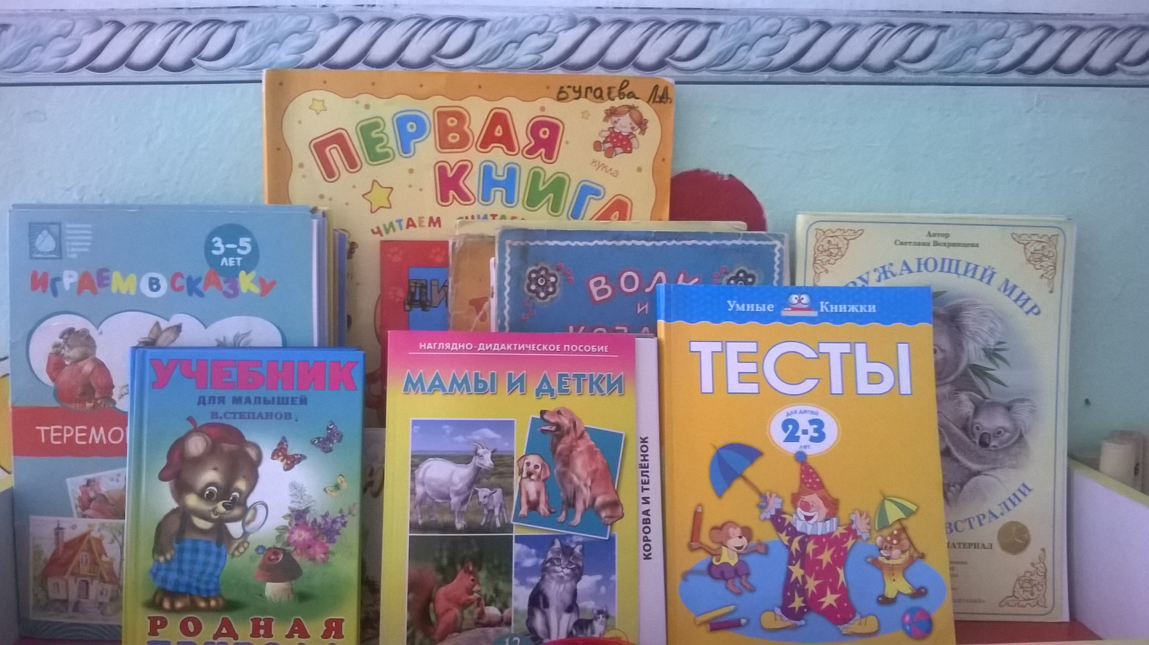
Изучаем всё на свете, очень умные мы дети!

Slide 6
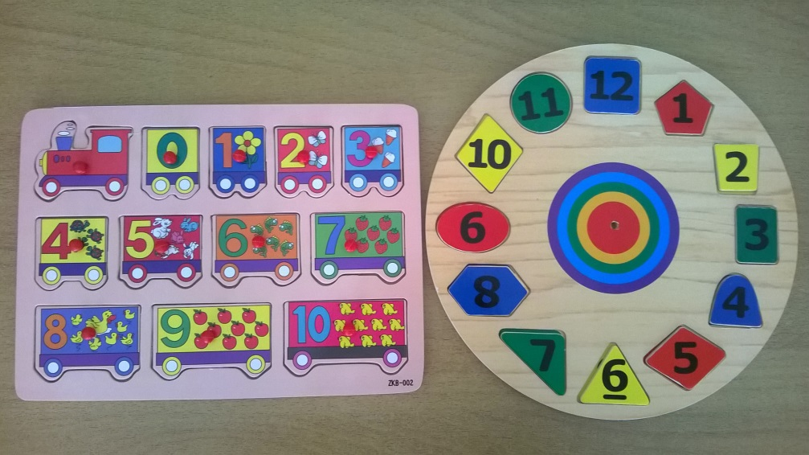
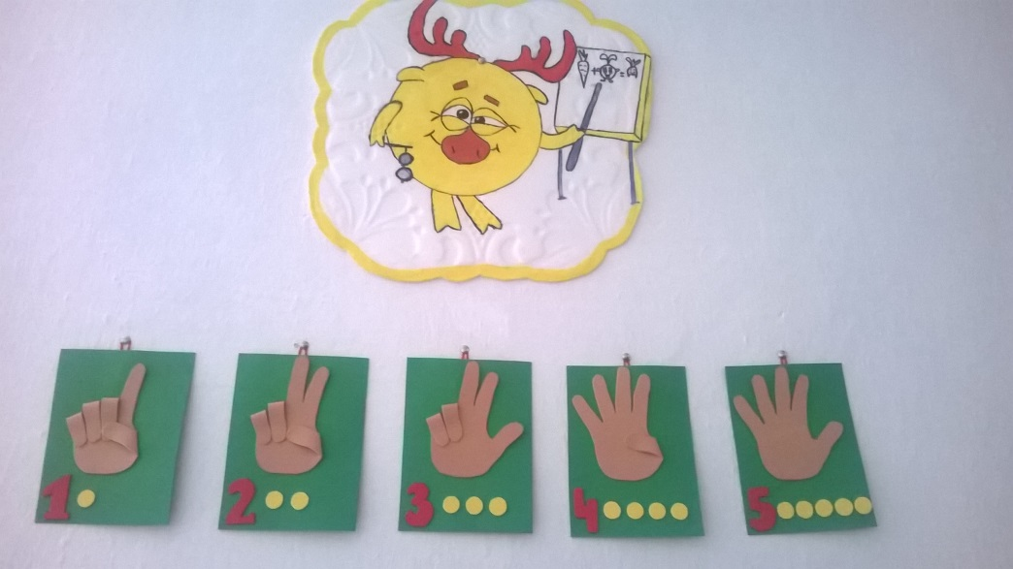
Математика всегда, очень деточкам нужна.

Slide 7
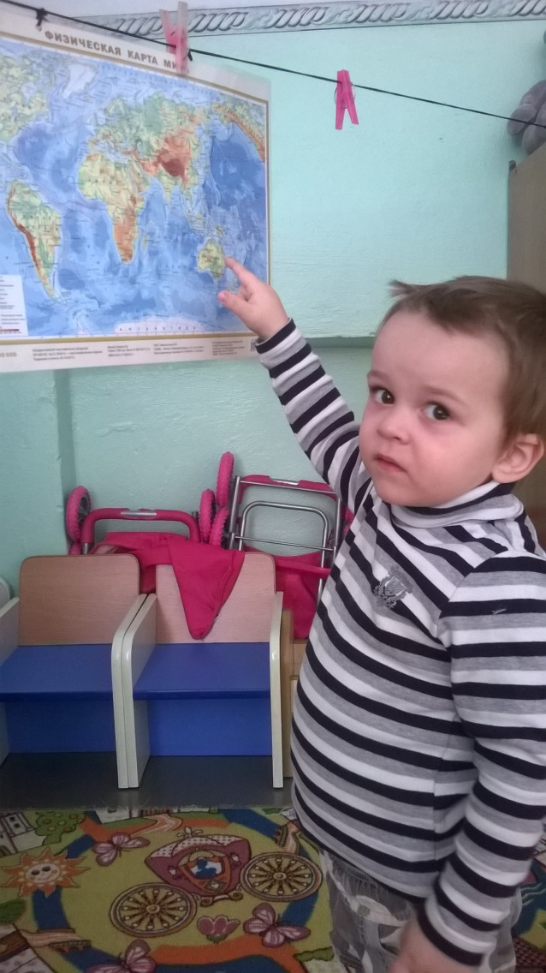
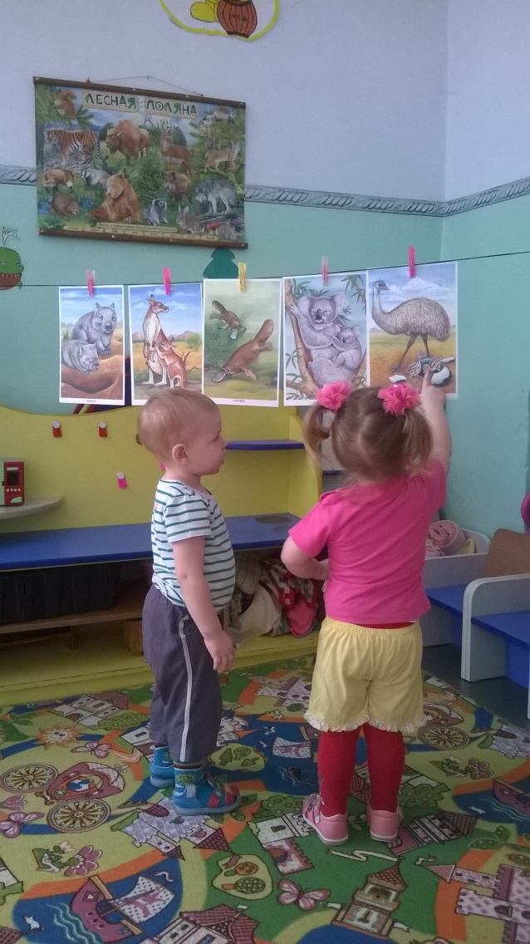
Австралия и её обитатели

Slide 8
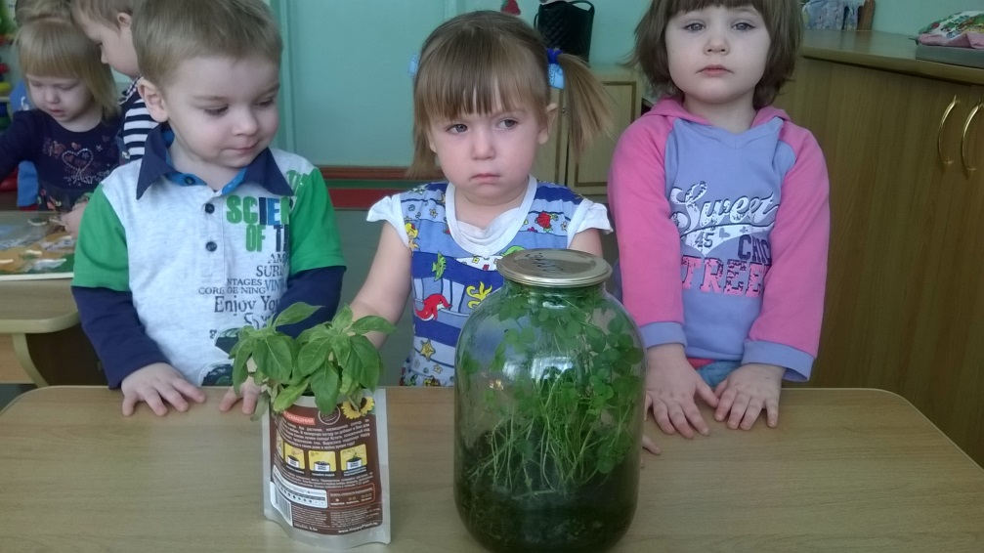
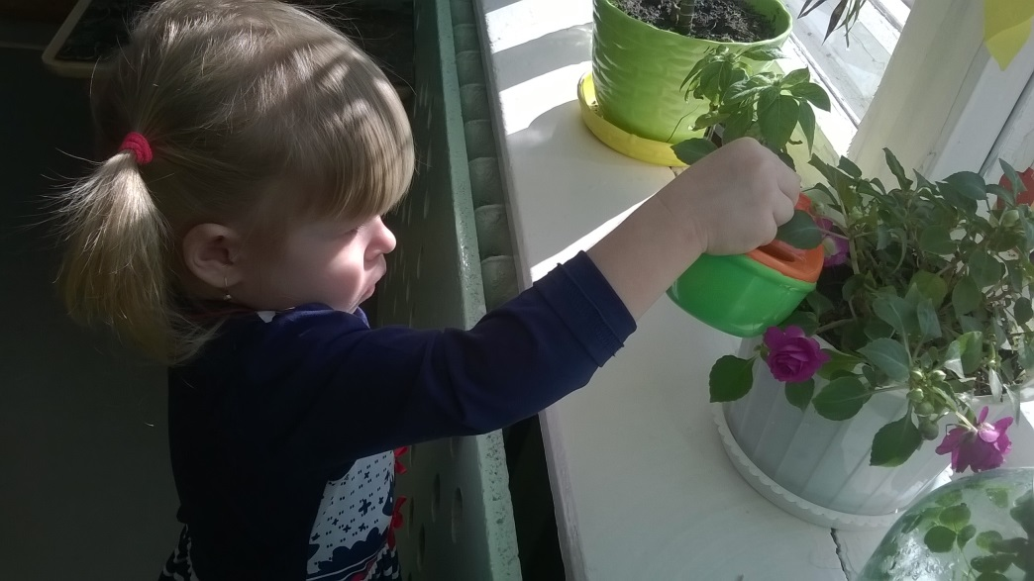
мы цветочки посадили порыхлили и полили

Slide 9
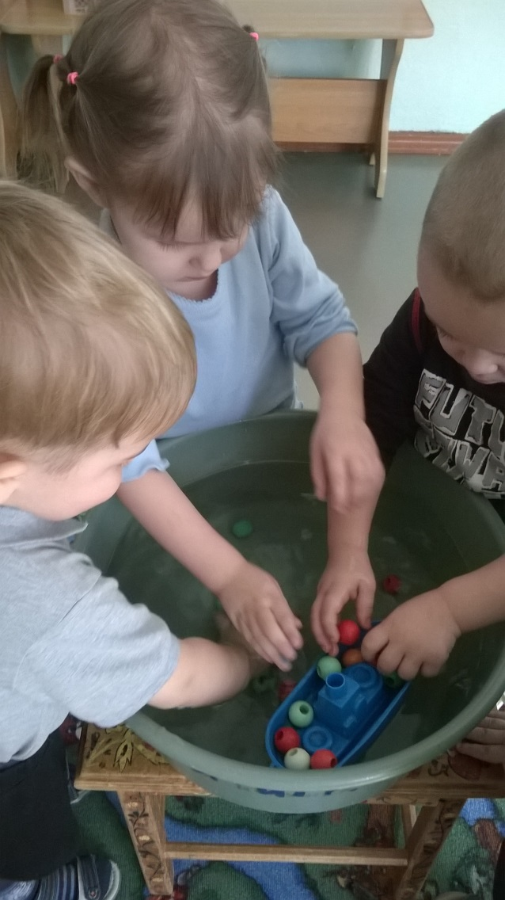
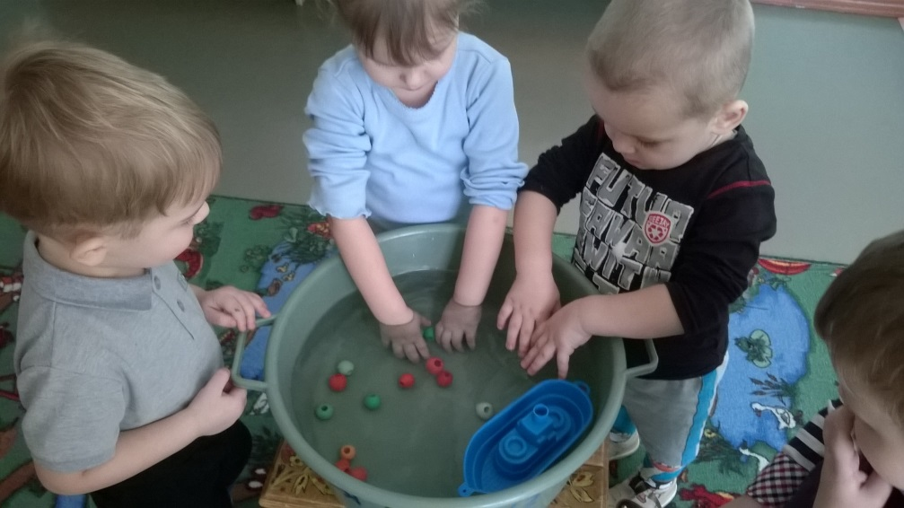
И с водой мы поиграем и по ходу наблюдаем

Slide 10
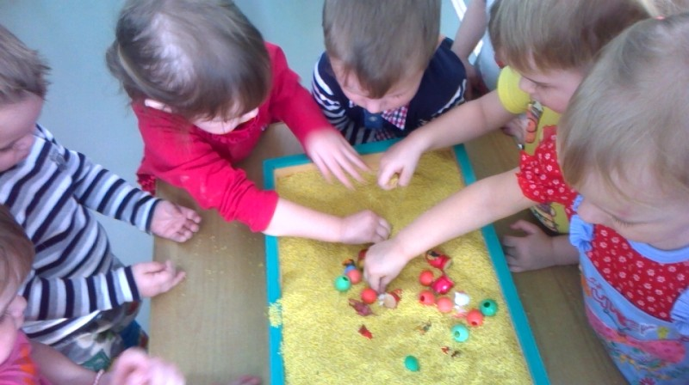
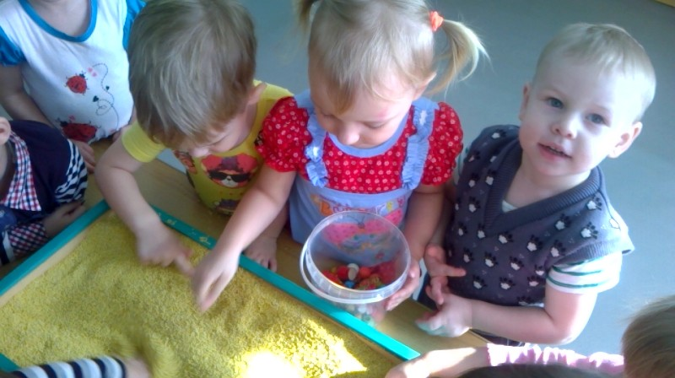
Что же спрятано внутри?
Всё мы быстренько нашли!

Slide 11
Центр двигательной активности
Цели:
Удовлетворять физиологическую потребность в двигательной активности
Способствовать физическому развитию, укреплению здоровья
Развивать общую моторику детей

Slide 12
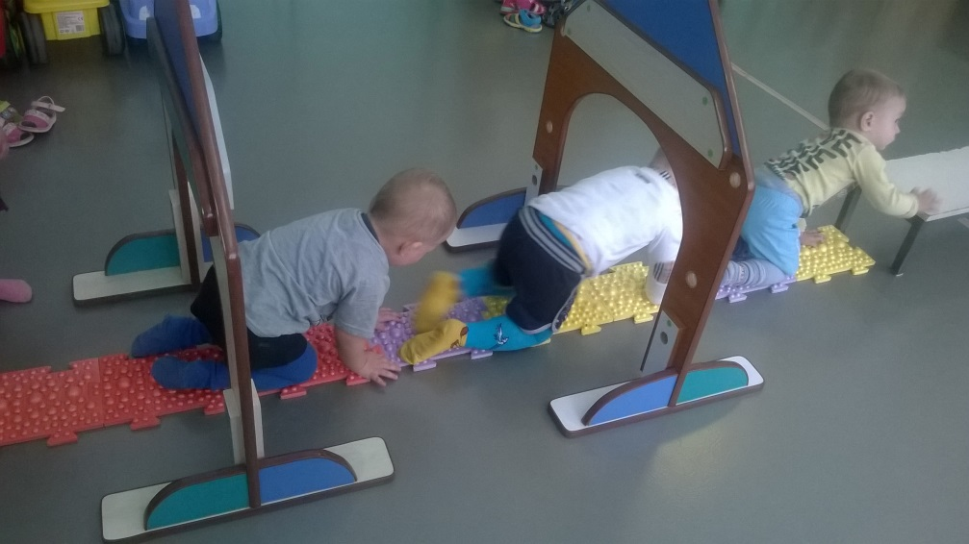
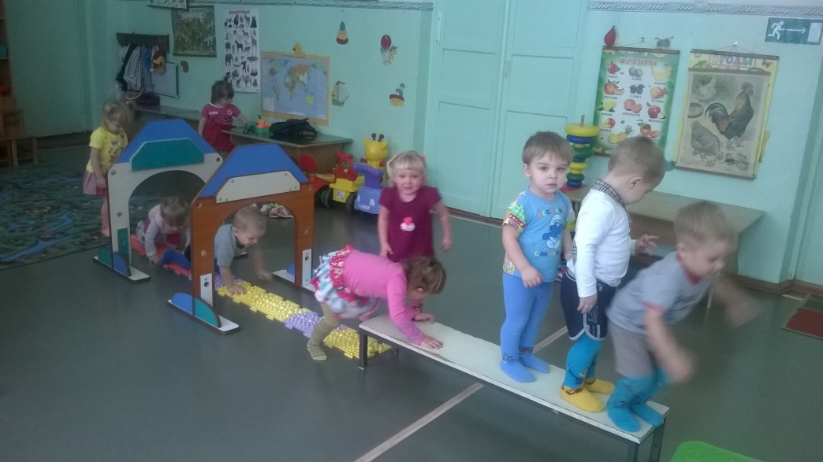
ползунки

Slide 13
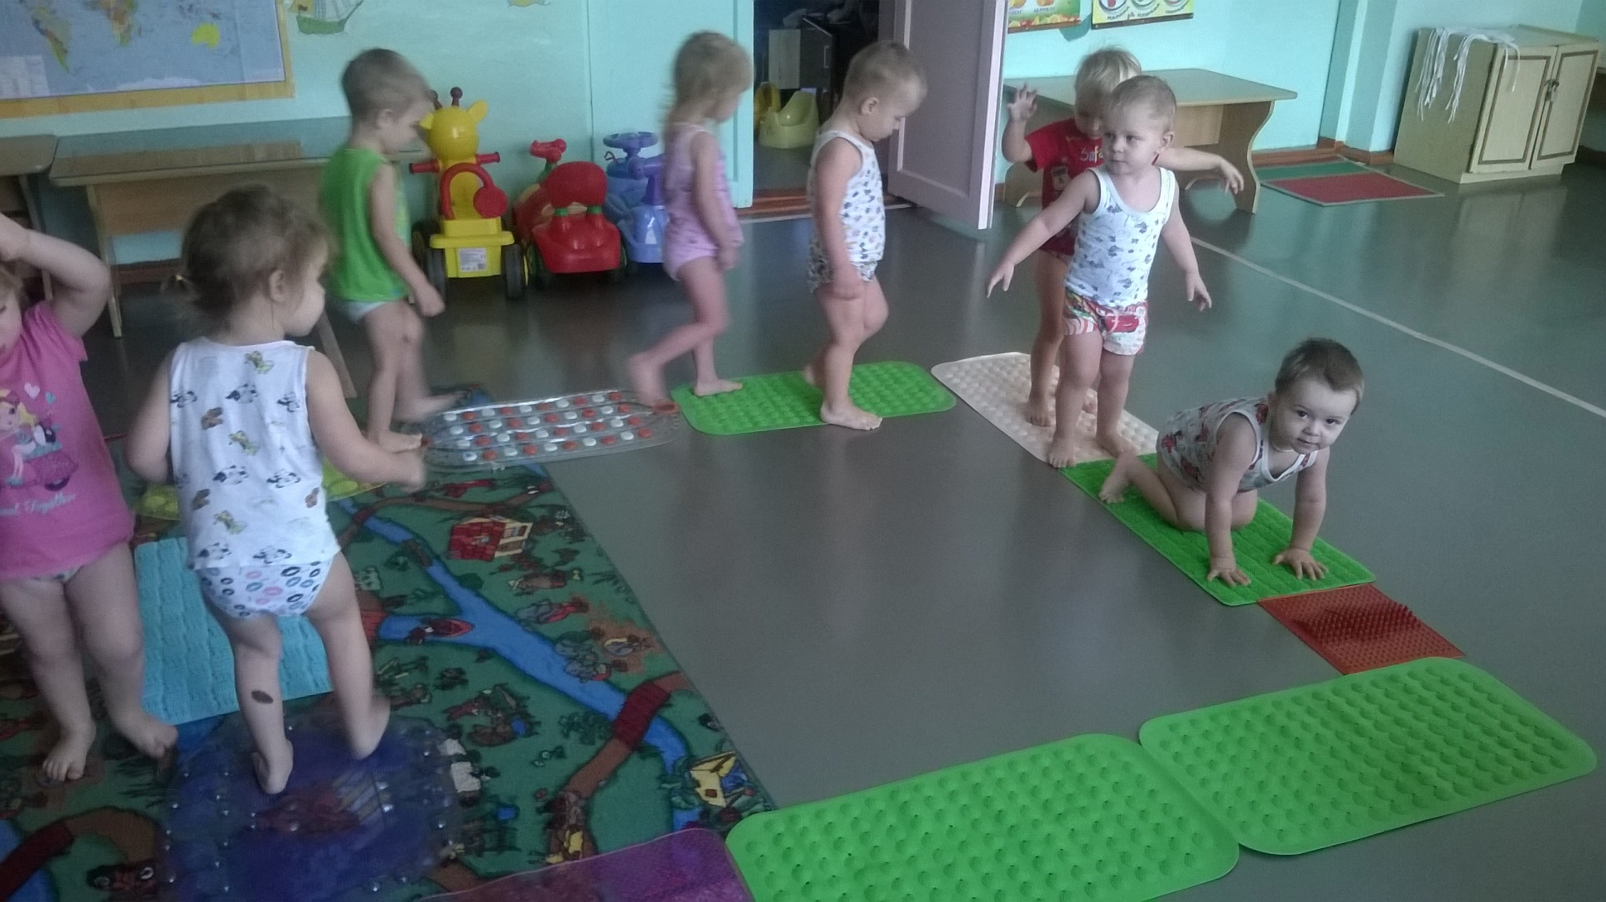
закаляемся

Slide 14
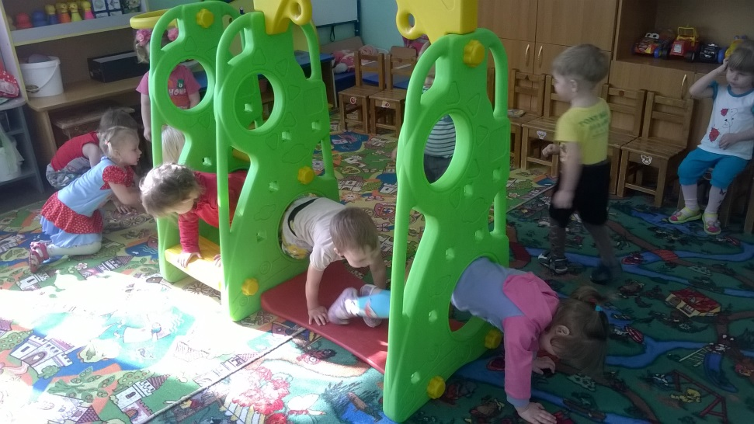
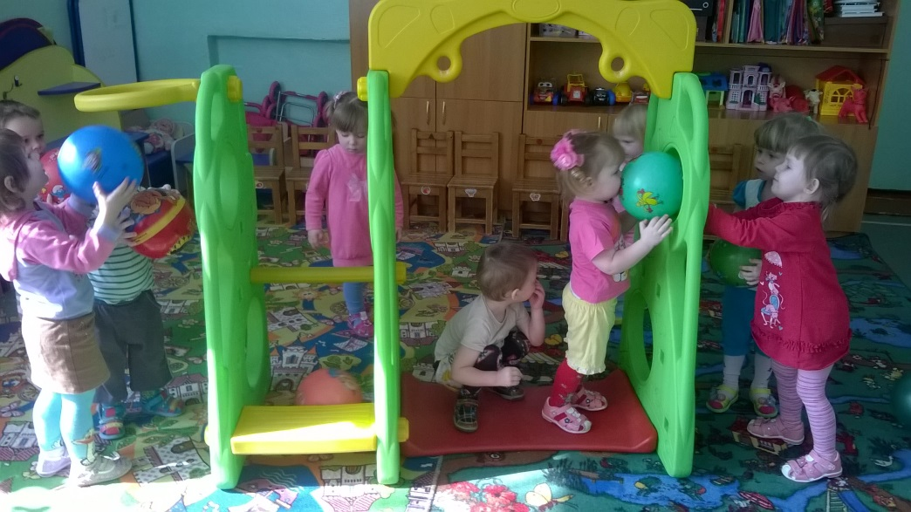
Вот как мы умеем.

Slide 15
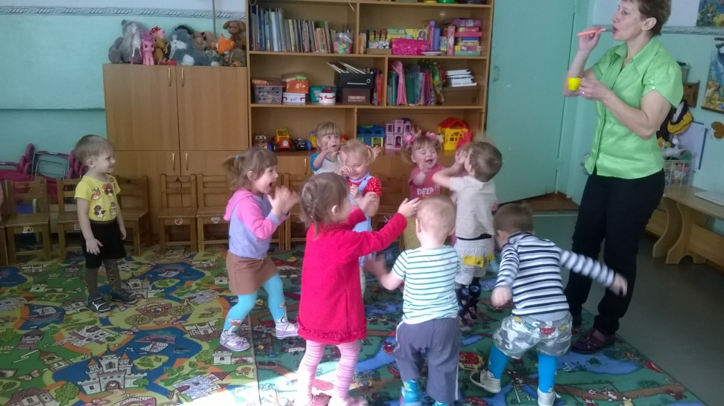
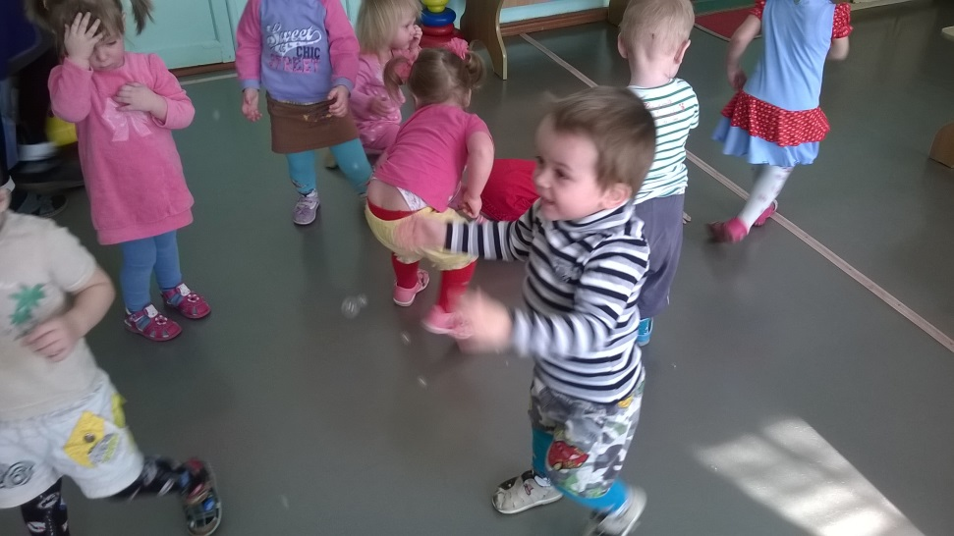
Мыльные пузыри – это весело!

Slide 16
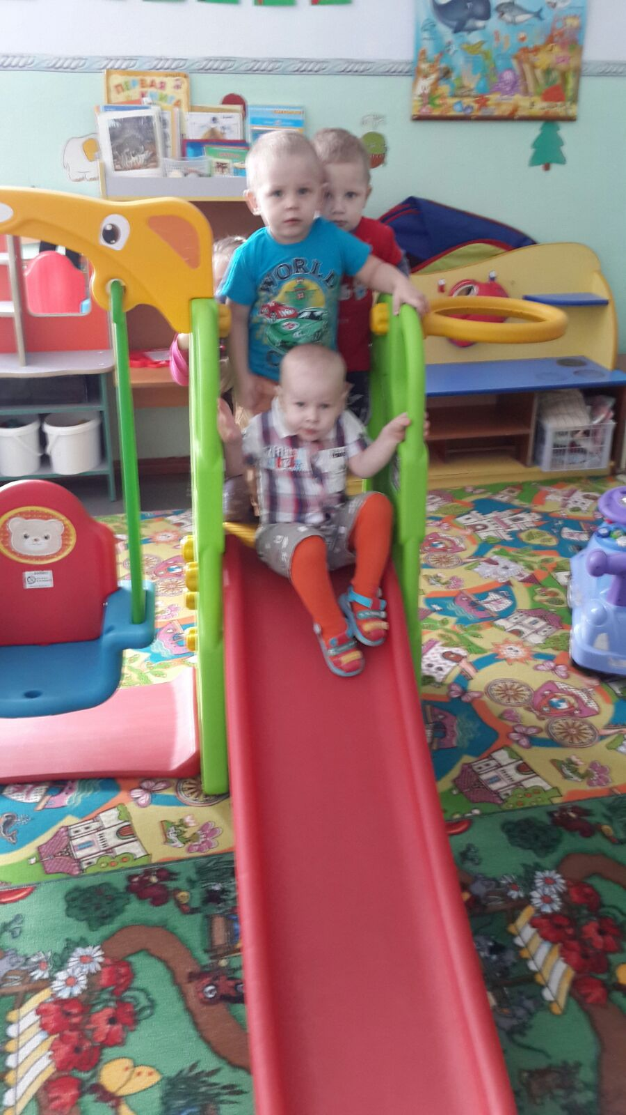
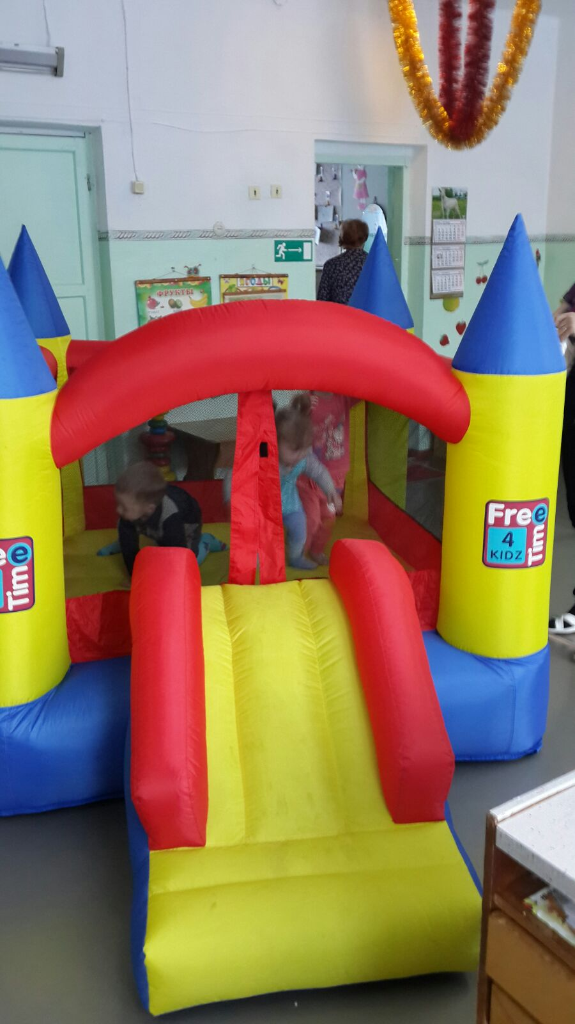
Хорошо у нас в саду, завтра снова я пойду!!!

Slide 17
Центр театрально – музыкальной деятельности
Развивать интерес к театрализованной игровой деятельности
Обогащать и активизировать словарь детей
Совершенствовать диалогическую речь
Способствовать проявлению самостоятельности

Slide 18
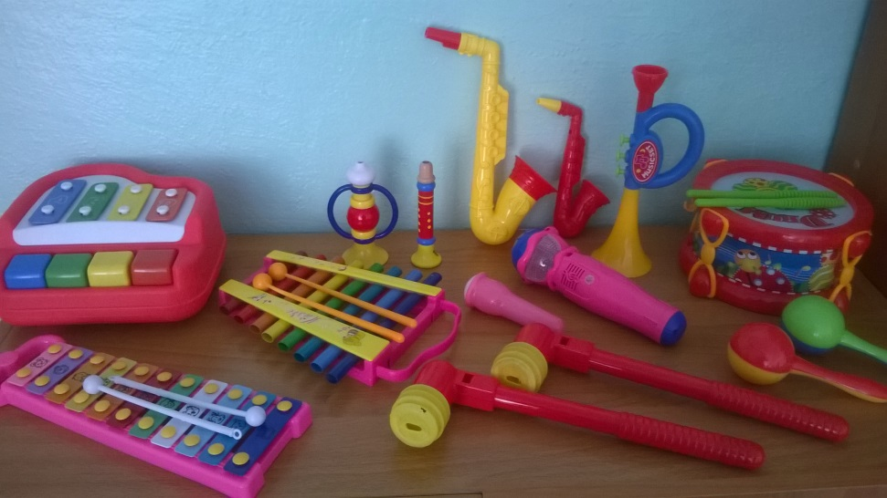
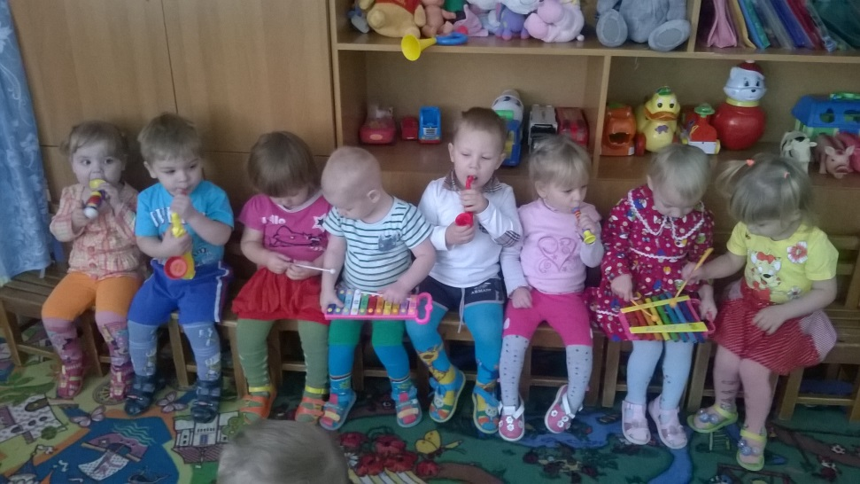
Инструменты просто класс, музыкальные у нас!

Slide 19
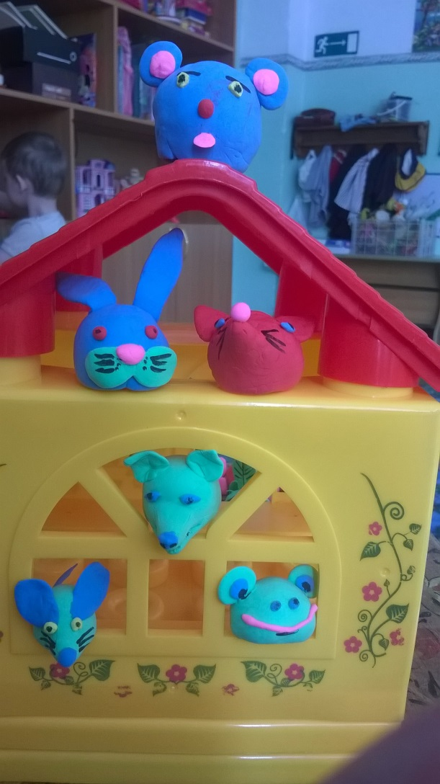
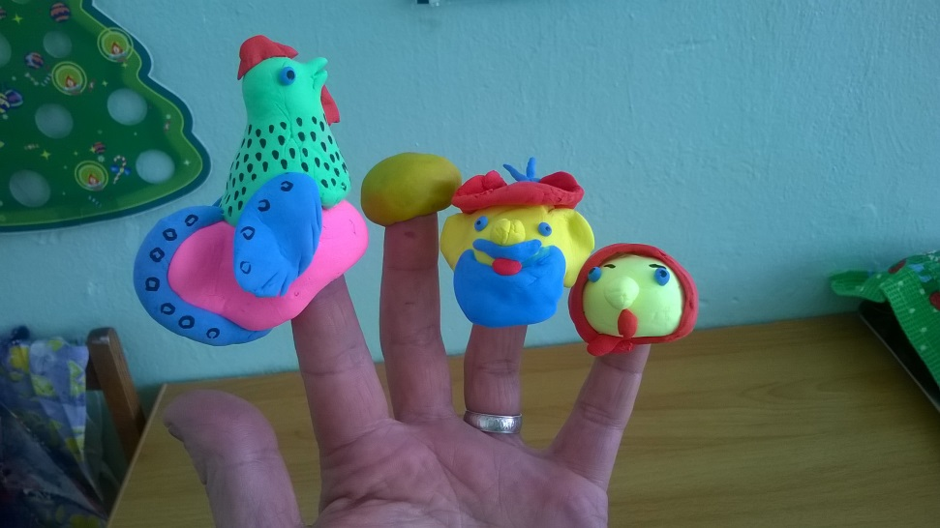
Пальчиковый театр

Slide 20
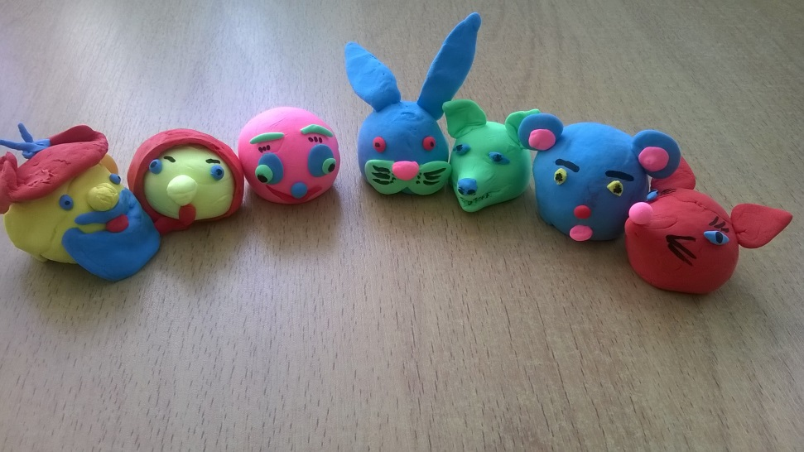
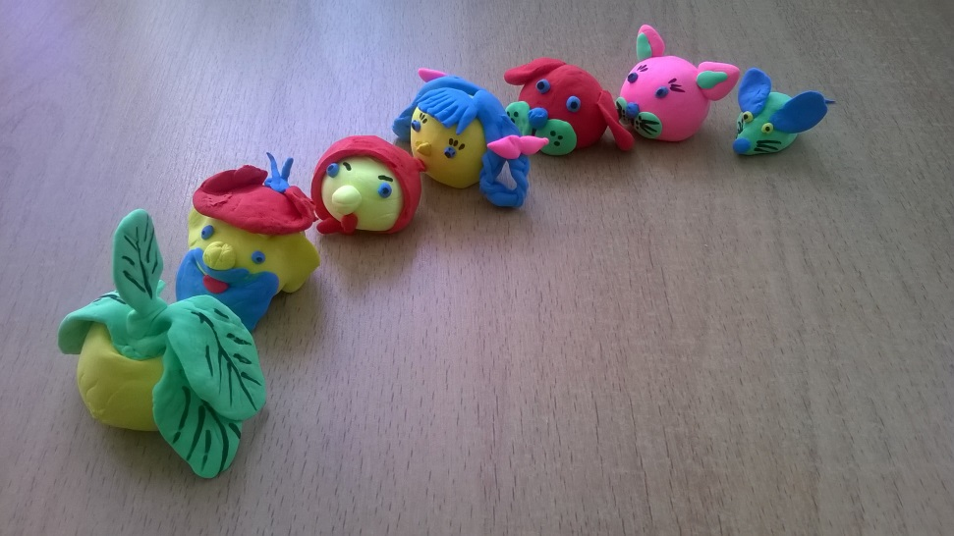
«Колобок», «Репка»

Slide 21
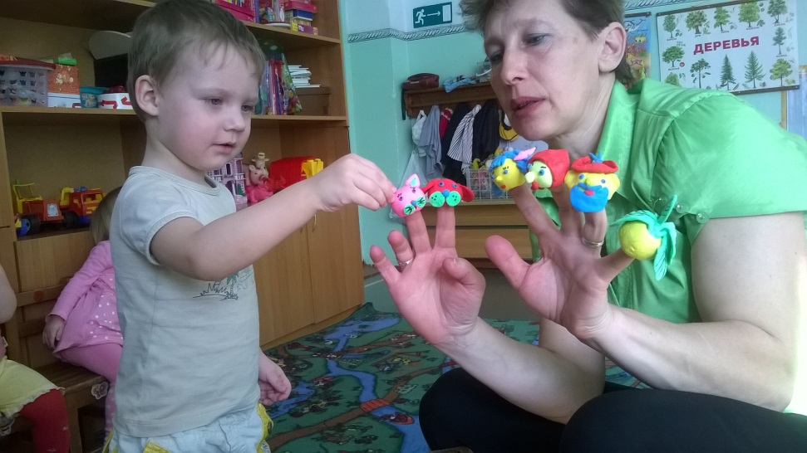
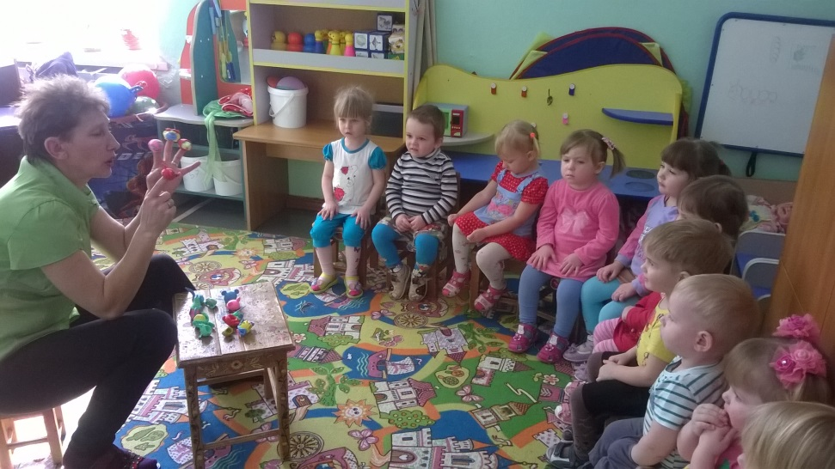
Слушаем и смотрим, воспитателю поможем.

Slide 22
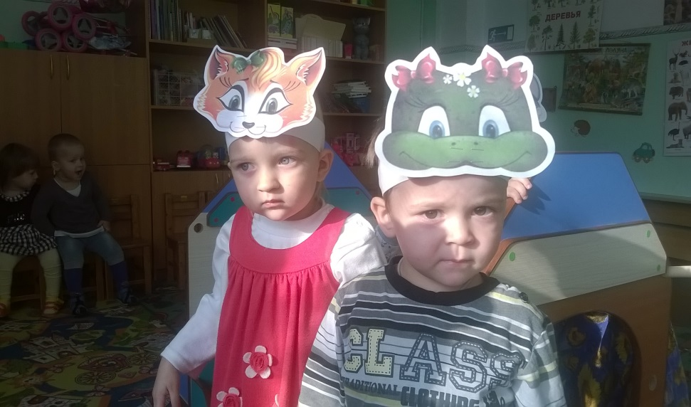
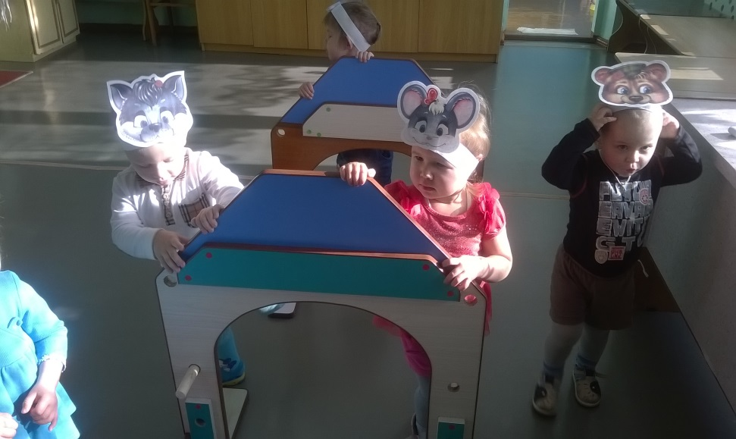
Сказка продолжается, всем ребятам нравится!

Slide 23
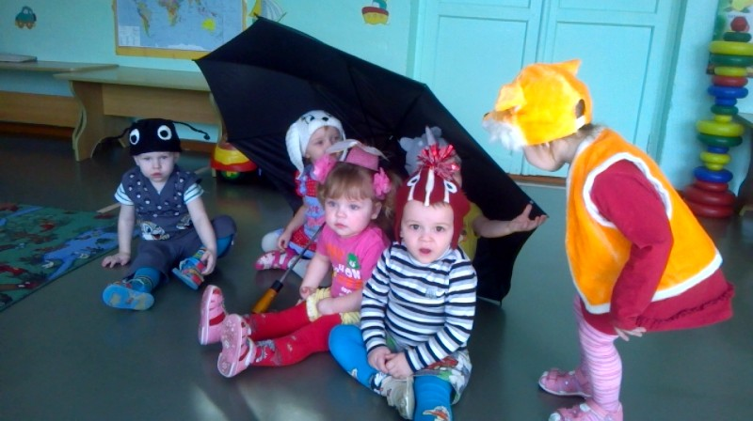
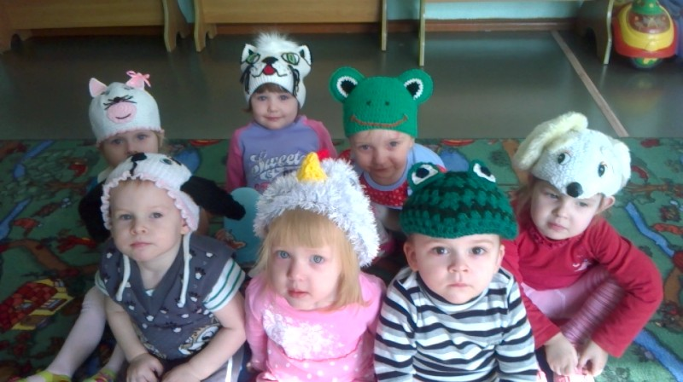
«Под грибом», «Кто сказал мяу?»

Slide 24
Предметно – игровая развивающая среда
Цели:
Формировать игровые умения, самостоятельную игровую деятельность
Формировать и обогащать положительный социальный опыт
Стимулировать и поддерживать интерес к игровой деятельности

Slide 25
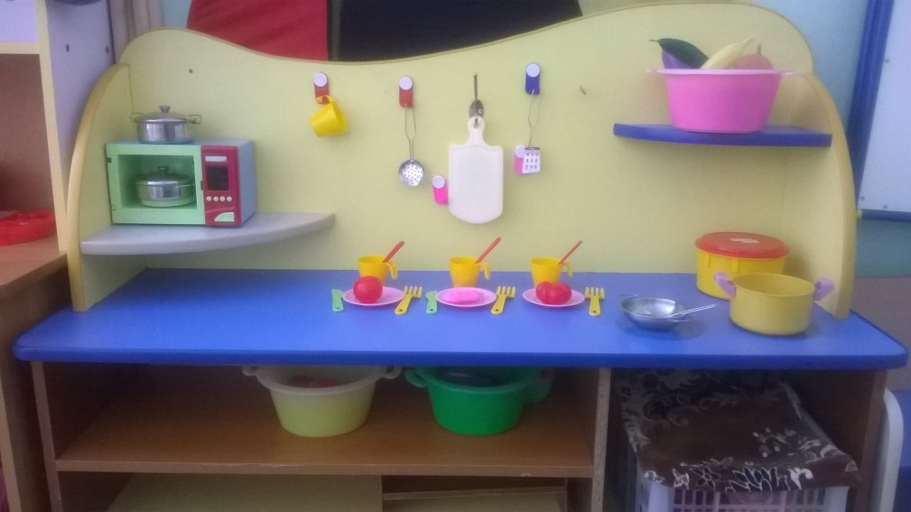
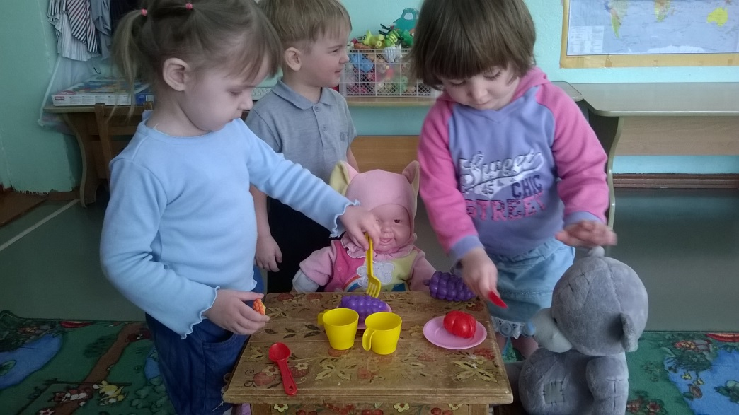
Приготовим мы обед, чтобы куклам всем поесть.

Slide 26
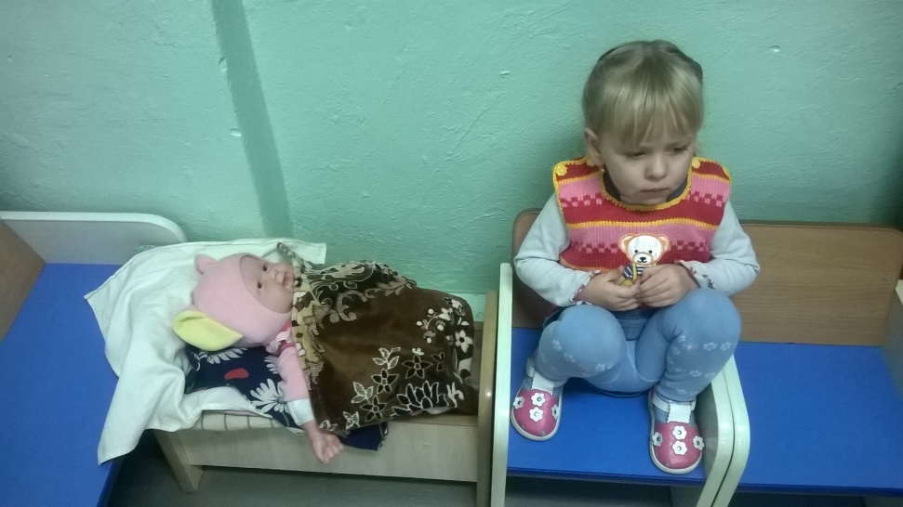
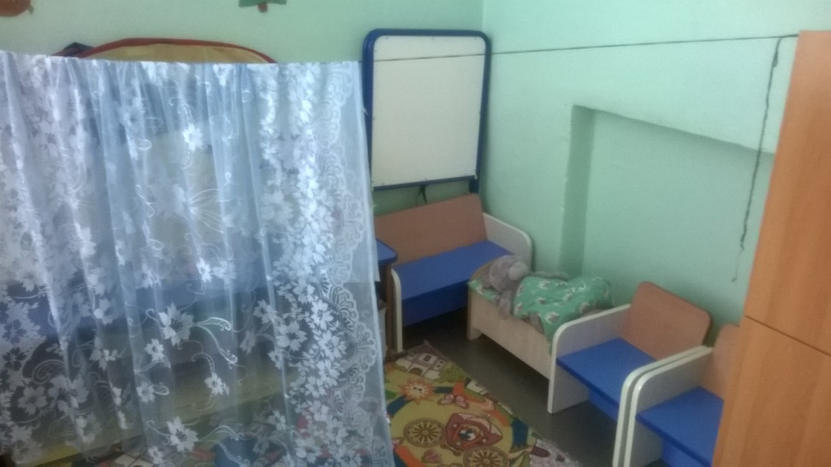
Куклу, мишку накормили, всех их спать мы уложили (уголок уединения)

Slide 27
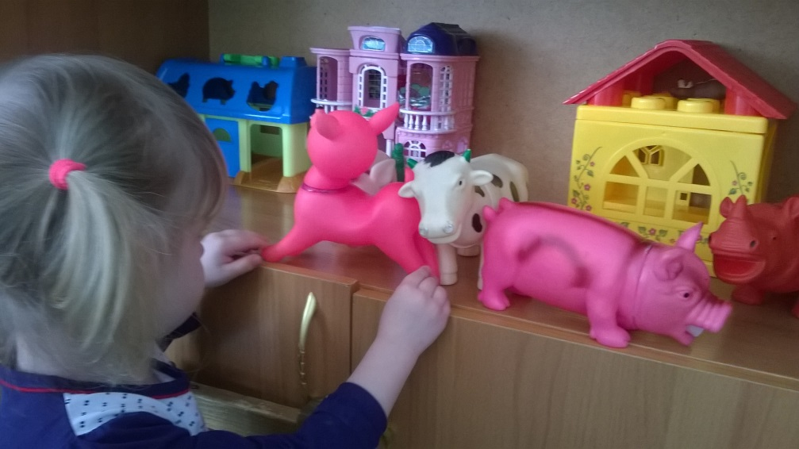
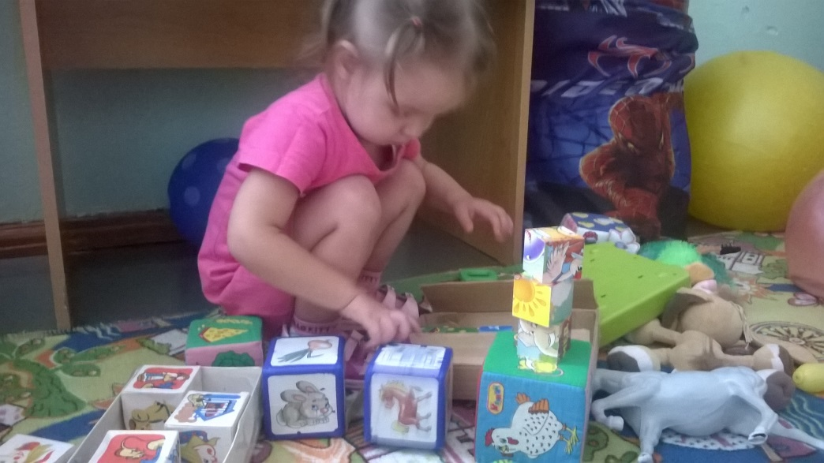
Играем сами

Slide 28
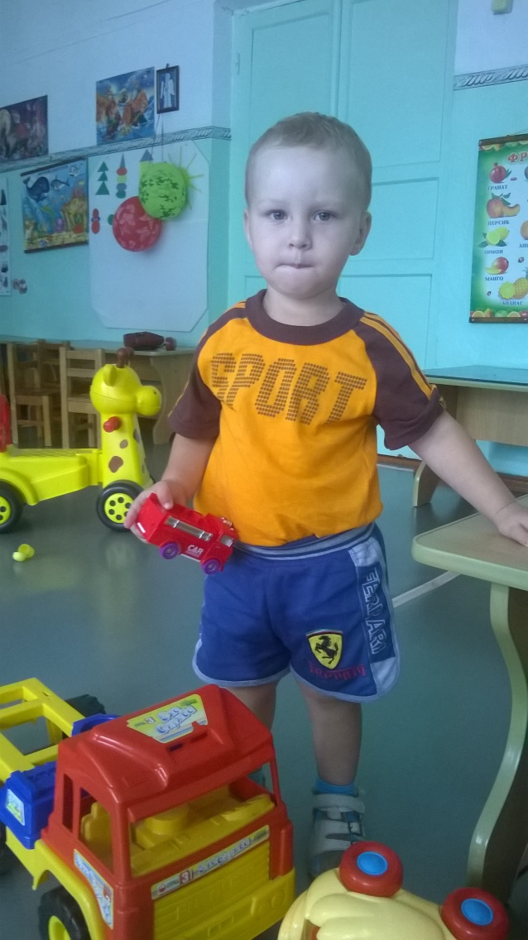
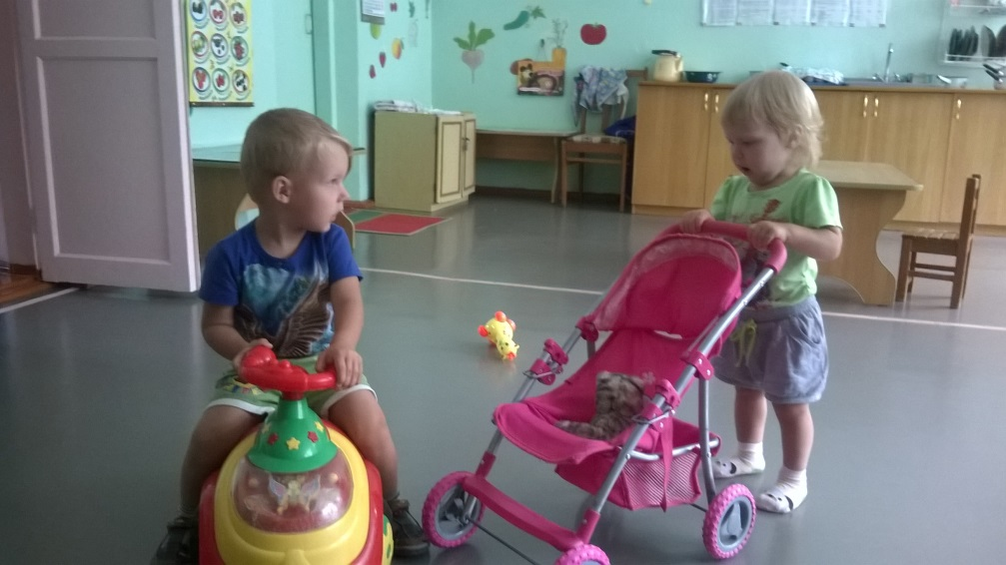
Водители и пешеходы

Slide 29
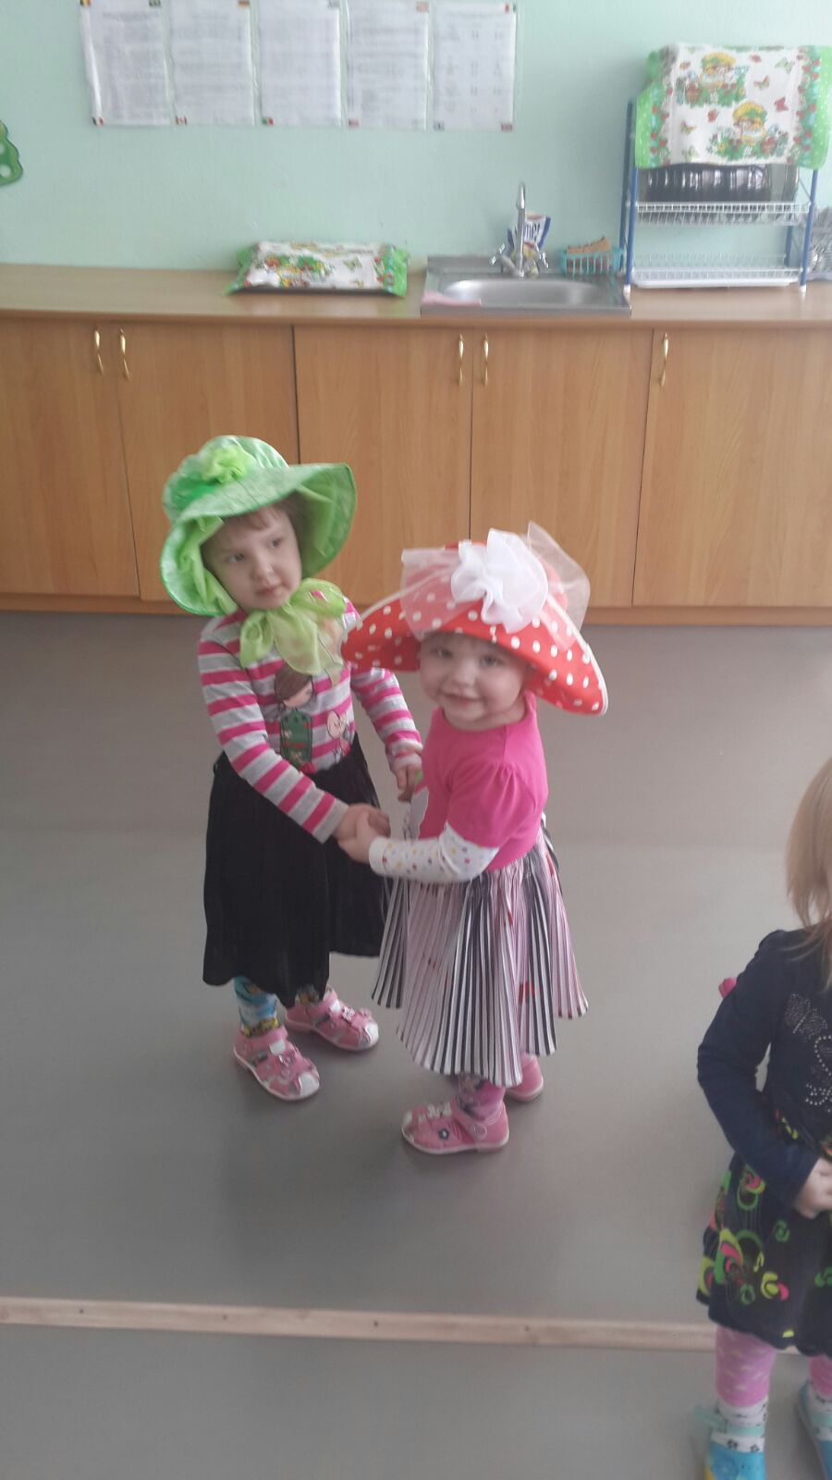
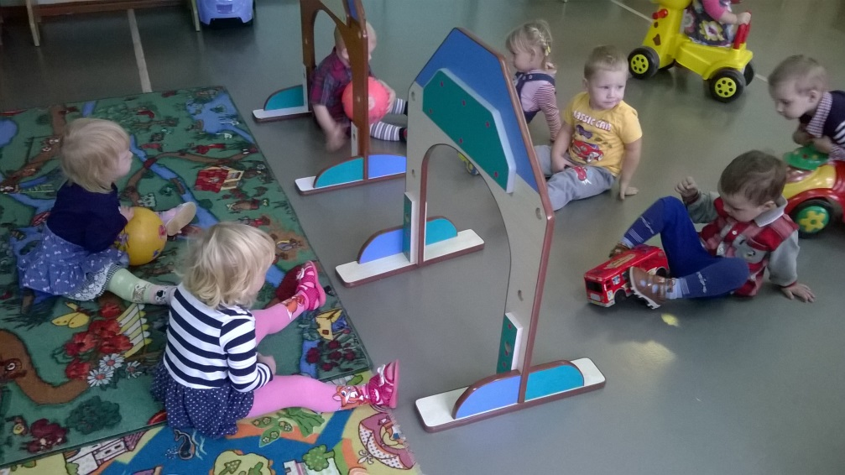
Весёлые игры

Slide 30
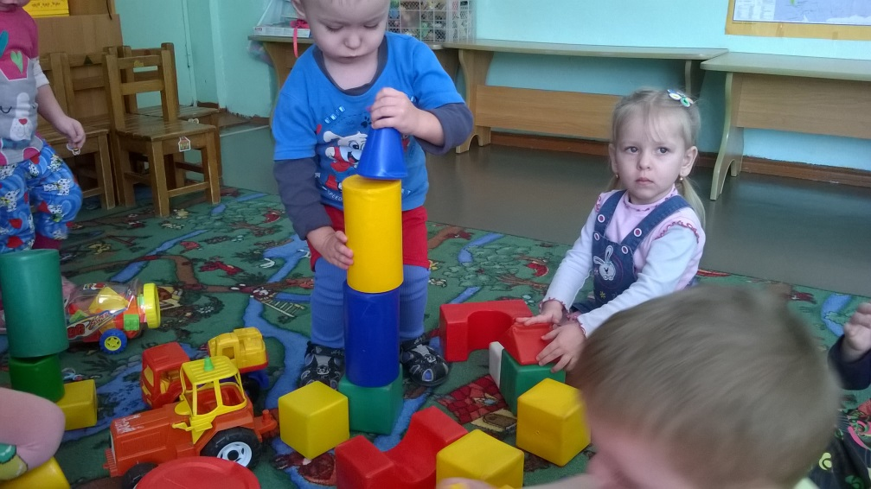
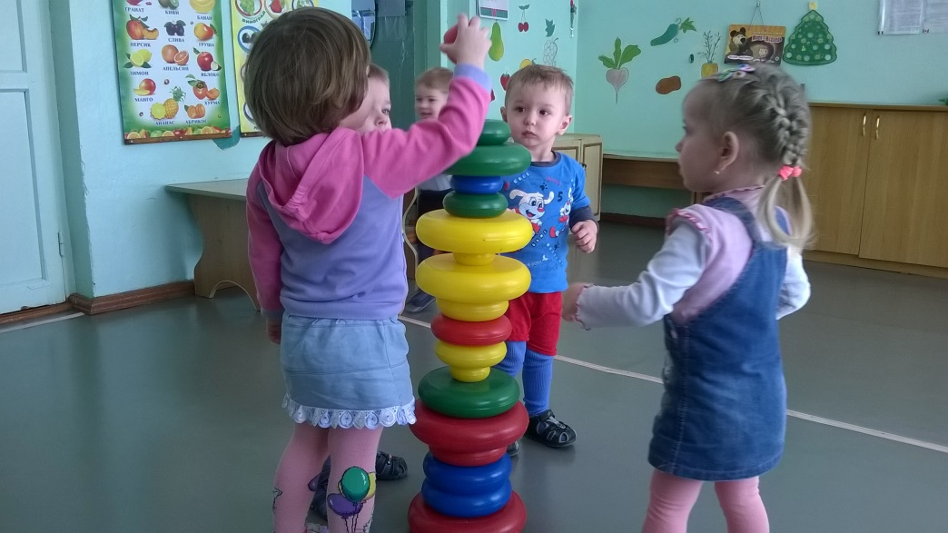
Строим, собираем…

Slide 31
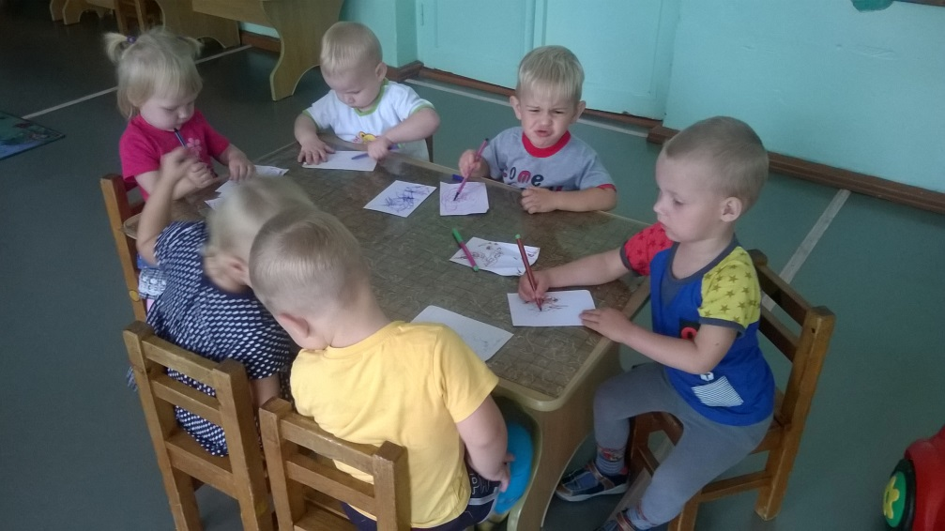
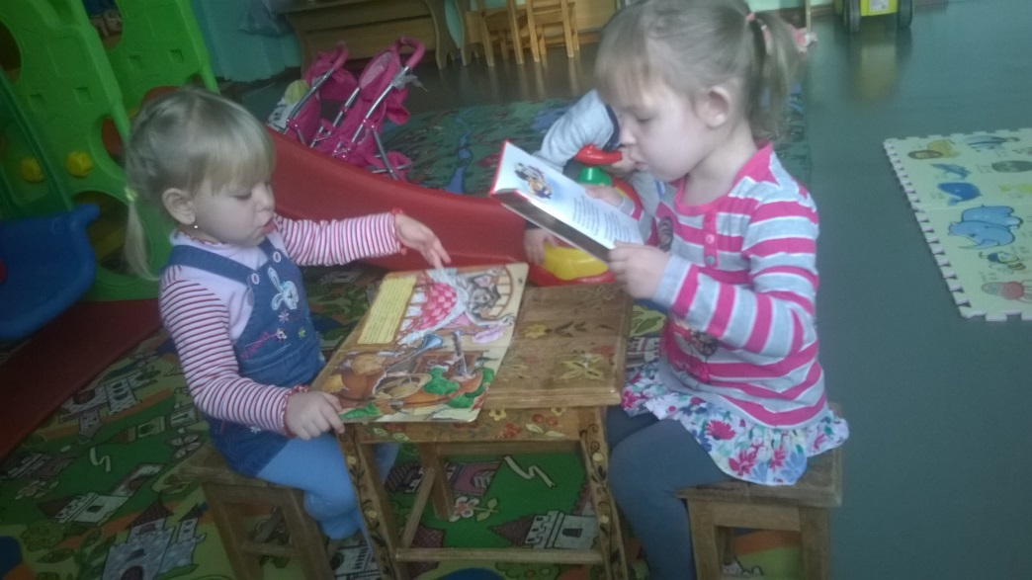
Сказку нарисуем, Сказку мы прочтём

Slide 32
Центр конструктивной деятельности
Цели:
Формировать конструктивные представления
Развивать мышление, творческие способности
Развивать поисковую деятельность во всех видах и формах

Slide 33
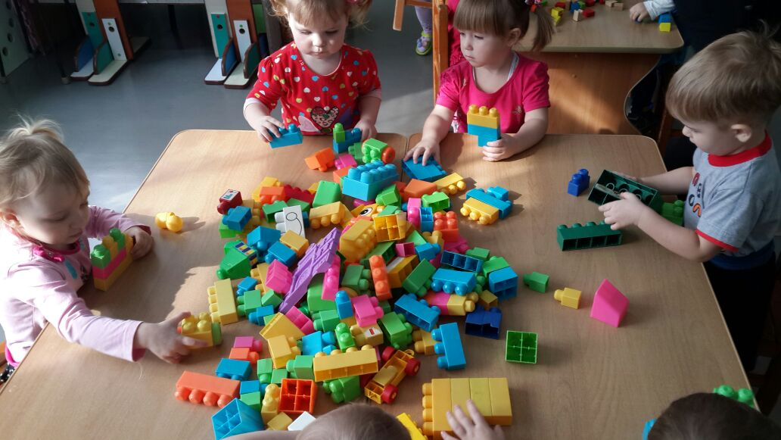
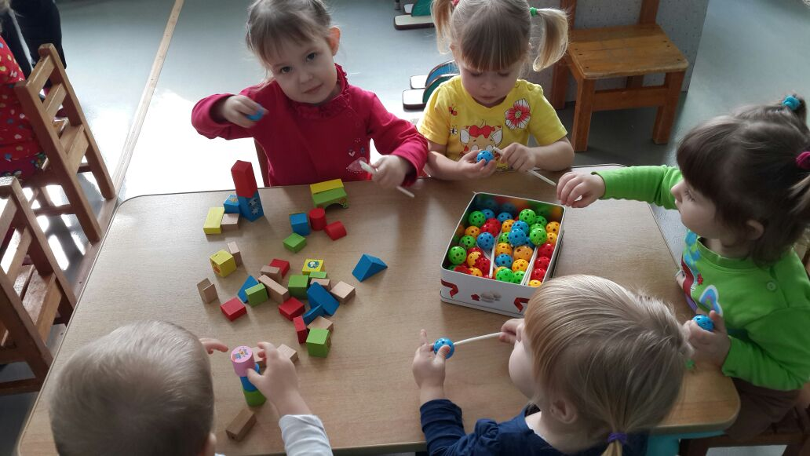
Есть конструкторы у нас – разные, на любой вкус –классные.

Slide 34
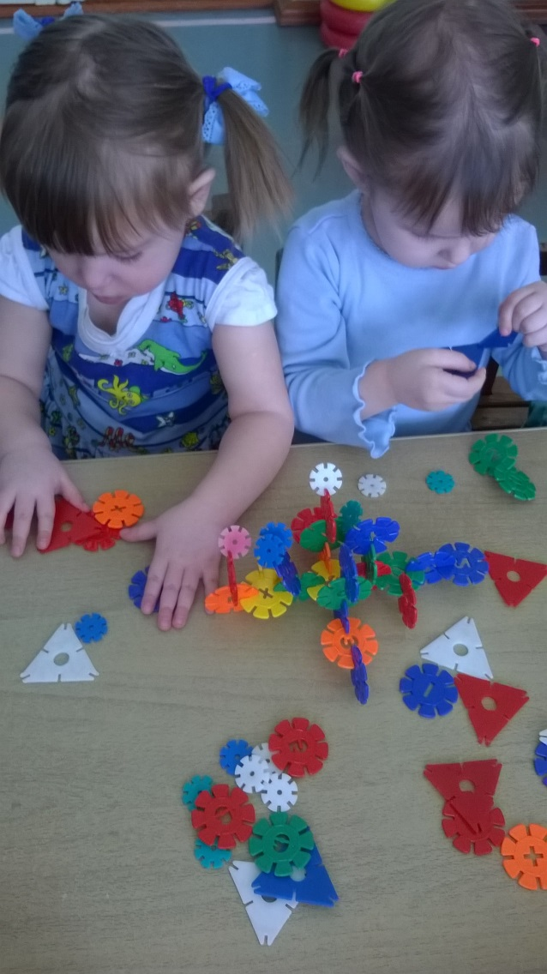

Умники и умницы

Slide 35


Шустрые ручки

Slide 36
Сенсомоторный центр
Цели:
Обогащать сенсорный опыт
Развивать сенсорные ощущения, восприятие формы и цвета предметов
Развивать мелкую моторику

Slide 37


На любой вкус

Slide 38


Это сложно и просто!

Slide 39


Вот так!

Slide 40
Центр изо творчества
Цели:
Приобщать к миру прекрасного
Побуждать детей к творчеству
Формировать эстетический вкус

Slide 41


Slide 42


Нарисуй - ка

Slide 43


Кружок "каляка – маляка»

Slide 44


Наше настроение

Slide 45

Спасибо за внимание

